Slide 1
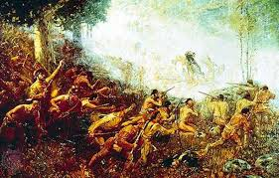
স্বাগতম

Slide 2
শিক্ষক পরিচিতি

Slide 3
পাঠ পরিচিতি
বাংলাদেশের ইতিহাস ও বিশ্বসভ্যতা
নবম / দশম শ্রেণি
অষ্টম অধ্যায়
বাংলায় ইংরেজ শাসনের সূচনাপর্ব

Slide 4
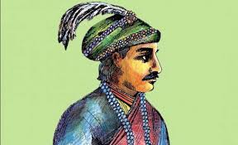
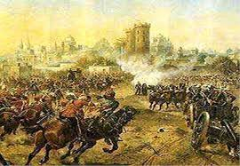
নিচের ছবিগুলো মনোযোগ দিয়ে দেখ
নবাব সিরাজউদৌলা
লর্ড ক্লাইভ
পলাশির যুদ্ধ
উপরের ছবিগুলো দেখে কি বুঝতে পারলে
পলাশির যুদ্ধ
সিরাজউদ্দৌলা ও ক্লাইভের মাঝে কোন যুদ্ধ সংঘটিত হয়েছিল ?

Slide 5
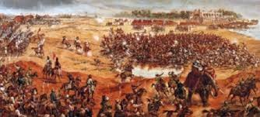
আজকের পাঠ
পলাশির যুদ্ধ

Slide 6
শিখনফল
১। নবাব সিরাজউদ্দৌলার ক্ষমতা গ্রহণ সম্পর্কে বলতে পারবে;
২। নবাব সিরাজউদ্দৌলার বিরুদ্ধে ষড়যন্ত্রকারীদের চিহ্নিত করতে পারবে ;
৩। পলাশির যুদ্ধের কারণ ব্যাখ্যা করতে পারবে ।

Slide 7
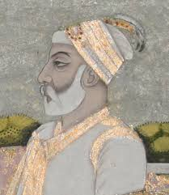
কিভাবে নবাব সিরাজউদৌলা ক্ষমতায় আসেন ?
১৭৪০ থেকে ১৭৫৬ সাল পর্যন্ত নবাব আলিবর্দি খাঁন বাংলা, বিহার, উড়িষ্যার নবাব ছিলেন । প্রতিকুল পরিস্থিতিতেও তিনি সফল ভাবে রাজ্য শাসন করেছেন । তিনি তার সময়ে মারাঠা ও বর্গীদের দমন করে রাখতে সক্ষম হন । সুকৌশলে ইংরেজ বণিক কোম্পানিকেও নিয়ন্ত্রনে রেখেছিলেন। কিন্তু তার মৃত্যুর পর বাংলার রাজনীতিতে চরম বিশৃখলা দেখা দেয় ।
নবাব আলীবর্দি খান

Slide 8
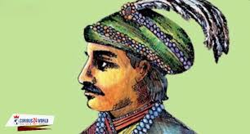
নবাব আলীবদ্দি খানের মৃত্যুর আগে তার কনিষ্ট কন্যা আমেনা বেগমের পুত্র সিরাজ-উদ-দৌলাকে বাংলার সিংহাসনের উত্তরাধিকার মনোনিত করে যান । ১৭৫৬ সালে সিরাজ উদ- দৌলা মাত্র ২২ বছর বয়সে সিংহাসনে বসেন ।

Slide 9
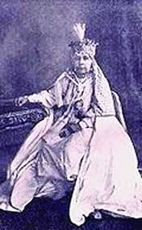
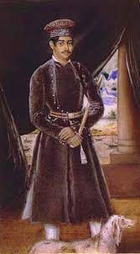
ষড়যন্ত্র
সিংহাসনে বসার পর থেকে তাকে নানামুখী ষড়যন্ত্র ও সমস্যার মোকাবেলা করতে হয় । তার প্রথম সমস্যা ছিল পারিবারিক ঘনিষ্ট জনদের ষড়যন্ত্র ।
আলীবর্দিখানের তিন কন্যার মধ্যে জৈষ্ঠ কন্যা ঘষেটি বেগম সিরাজ নবাব হওয়ায় আশাহত হয়ে তার বিরুদ্ধে ষড়যন্ত্রে লিপ্ত হন । এদের সংগে যোগদেন ঘষেটি বেগমের দেওয়ান রাজা রাজবল্লভ, পুর্নিয়ার শাসন কর্তা সিরাজের খালাতোভাই শওকত জং এবং অন্যরা । শওকত জং বিদ্রোহী হয়ে উঠলে সিরাজ-উদ-দৌলা এক যুদ্ধে তাকে পরাজিত ও নিহত করে পুর্নিয়া দখল করে নেন ।
ঘসেটি বেগম
রাজবল্লভ

Slide 10
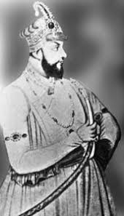
পরিবারের বাইরের লোকের ষড়যন্ত্র
পারিবারিক ষড়যন্ত্র দমন করলেও তাঁর বিরুদ্ধে বাইরে ষড়যন্ত্রের আরেক জাল বিস্তৃত হতে থাকে । এর সংগে জড়িত হয় দেশি বিদেশি বনিক শ্রেণি , নবাবের দরবারের প্রভাবশালী রাজন্যবর্গ ও অভিজাত শ্রেণি , নবাবের সেনাপতি মীর জাফর সহ আরো অনেকে । এই ষড়যন্ত্রকারীরা পলাশির যুদ্ধের পটভুমি তৈরী করে ।
মীর জাফর

Slide 11
পলাশির যুদ্ধের কারণ
ইতিহাসের যেসব ঘটনা একটি দেশের জনগনের ভাগ্যে ভয়াবহ বিপর্যয় ঘটাতে পারে, পলাশীর যুদ্ধ এ অঞ্চলের জনগনের জন্য তেমনি এক ঘটনা ছিল। এই ঘটনার পেছনে কারণ গুলো
সিরাজ উদ- দৌলা বাংলার সিঙ্ঘাসনে বসার পর প্রচলিত নিয়ম অনুযায়ী ইংরেজরা নতুন নবাবকে কোনো উপঢৌকন পাঠায়নি। এবং তার সংগে কোন সৌজন্যমুলক সাক্ষাতও করেনি। ইংরেজদের এই অসৌজন্যমুলক আচরণে নবাব ক্ষুব্ধ হন ।
উপটৌকন না দেওয়া

Slide 12
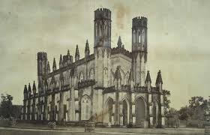
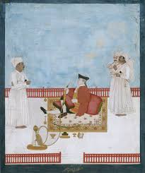
নবাবের নিষেধাজ্ঞা সত্বেও তারা কলকাতার দুর্গ নির্মান অব্যাহত রাখে ।
দূর্গ নির্মাণ
ইংরেজ কোম্পানি দস্তকের অপব্যবহার করলে দেশিয় বনিকরা ক্ষতিগ্রস্ত হতে থাকেন। নবাব দস্তকের অপব্যবহার করতে নিষেধ করেণ এবং বানিজ্যিক শর্ত মেনে চলার আদেশ দেন। কোম্পানি নবাবের সে আদেশও অগ্রাহ্য করে ।
দস্তকের অপব্যবহার

Slide 13
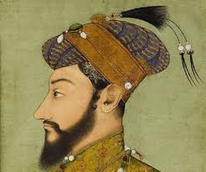
আলীবর্দি খানের সংগে করা চুক্তির শর্ত ভঙ্গ করে ইংরেজরা নবাবকে কর দিতে অস্বীকৃতি জানায় । তাছাড়া জনগনকে নির্যাতন করার মতো ধৃষ্টতাও তারা দেখাতে থাকে ।
রাজা রাজবল্লভের পুত্র কৃষ্ণদাস তার পরিবারের সদস্যদের সহ প্রচুর ধন সম্পদ নিয়ে কোলকাতায় ইংরেজদের কাছে আশ্রয় নেয় । তাকে ফেরত দেয়ার জন্য নবাব ইংরেজদের নিকট দুত পাঠান । ইংরেজ গভর্নর নবাবের দুতকে অপমান করে তাড়িয়ে দেন। এর আগে শওকতজং এর বিদ্রহের সময়ও ইংরেজরা নবাবের বিরুদ্ধে বিদ্রোহের সমর্থন দেন ।
আলিবর্দি খান

Slide 14
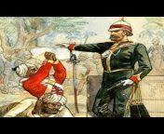
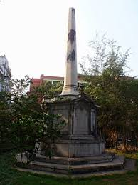
ইংরেজদের একের পর এক ঔদ্ধত্যপুর্ন আচরণ ও অবাধ্যতা নবাবকে ক্ষুব্ধ করে তোলে । তাদের উপযুক্ত শিক্ষা দেওয়ার জন্য ১৭৫৬ সালের জুন মাসের শুরুতে নবাব কোলকাতা দখল করে নেন । যাত্রা পথে তিনি কাশিম বাজার কুঠিও দখল করেণ। নবাবের অতর্কিত আক্রমনে ইংরেজরা ফোর্ট ইউলিয়াম দুর্গ ত্যাগ করে পালিয়ে যান ।
হলওয়েল সহ বেশ কিছু ইংরেজ আত্ন সমর্পন করতে বাধ্য হয় । বন্দিদশা থেকে মুক্তি পেয়ে নবাবকে হেও করার জন্য হলওয়েল এক মিথ্যা প্রচারনা চালায় যা ইতিহাসে ‘অন্ধকুপ হত্যা’ নামে পরিচিত।

Slide 15
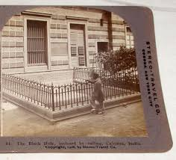
উল্লেখ্য যে ১৮ ফুট দৈর্ঘ্য ১৪.১০ ফুট প্রস্থ ছোট্র একটি ঘরে ১৪৬ জন ইংরেজকে বন্দি করে রাখা হয়। এতে প্রচন্ড গরমে শ্বাসরুদ্ধ হয়ে ১২৩ জনের মৃত্য হয়। এই মিথ্যে প্রচার মাদ্রাজ পর্যন্ত পৌছে যায়।

Slide 16
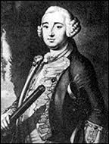
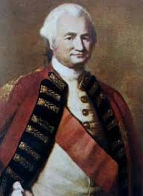
ওয়াটসন
ফলে উত্তেজিত হয়ে কোলকাতা দখল করার জন্য ওয়াটসন ও ক্লাইভ মাদ্রাজ থেকে কোলকাতায় চলে আসে । তারা নবাবের সেনাপতি মানিকচাঁদকে পরাজিত করে কোলকাতা দখল করে নেয় ।
ক্লাইভ

Slide 17
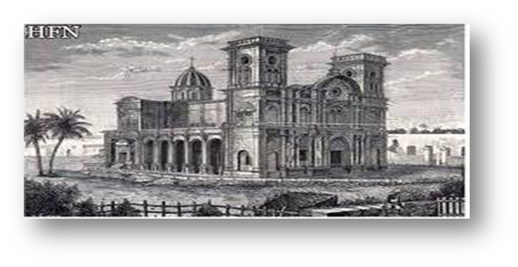
নবাব তার চারিদিকে ষড়যন্ত্র ও শত্রু পরিবেষ্ঠিত হয়ে ইংরেজদের সঙ্গে নতজানু ও অপমানজনক সন্ধি করতে বাধ্য হয়। এটি ইতিহাসে ‘আলীনগর সন্ধি’ নামে পরিচিত
আলী নগর সন্ধিতে সব ধরনের সুযোগ সুবিধা পাওয়ার পর ক্লাইভের উচ্চাকাঙ্খা আরো বৃদ্ধি পায়। নবাবের দুর্বলতার সুযোগ নিয়ে ইউরোপে সংঘটিত সপ্তবর্ষ ব্যাপী যুদ্ধের অজুহাতে ইংরেজরা ফরাসীদের চন্দননগর কুঠি দখল করে নেয়।

Slide 18
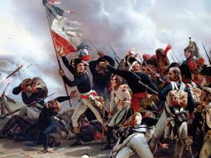
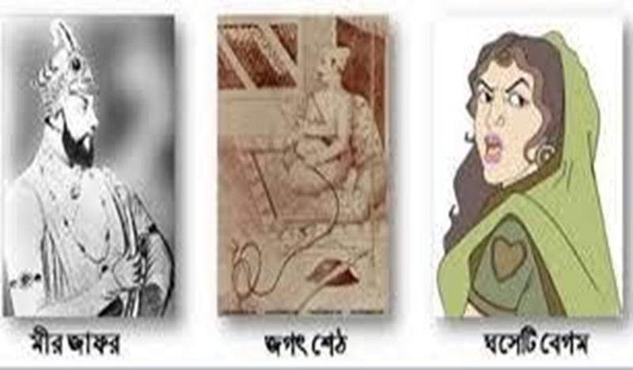
নবাব এ অবস্থায় ফরাসীদের সংগে মৈত্রী স্থাপন করে ইংরেজদের শায়েস্তা করার ব্যবস্থা নেন। এতে ক্লাইভ ক্ষুব্ধ হয়ে নবাবকে ক্ষমতা চ্যুত করার ষড়যন্ত্রে লিপ্ত হন ।
ফরাসি সৈনিক
এই ষড়যন্ত্রে ক্লাইভের সংগে যুক্ত হয় নবাবের খালা ঘষেটি বেগম, ব্যবসায়ী ধনকুবের জগত শেঠ, রায় দুর্লভ, উমিচাঁদ, রাজা রাজবল্লভ, প্রধান সেনাপতি মীরজাফর প্রমুখ ।

Slide 19
মূল্যায়ন
১। আলীবর্দি খান কে ছিলেন ?
২। নবাব সিরাজউদৌলা কত বছর বয়সে সিংহাসনে বসেন ?
৩। অন্ধকুপ হত্যা কাকে বলে ?
৪। আলীনগর সন্ধি কেন করা হয় ?

Slide 20
বাড়ির কাজ
১। তোমার মতে পলাশির যুদ্ধের জন্য কোন কারণগুলি বেশি দায়ী ছিল তা খাতায় লিখে আনবে।

Slide 21
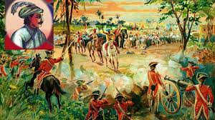
ধন্যবাদ

